Slide 1
사회학의 탐구 대상

Slide 2
사회학에 대한 오해
매력 없는 잡동사니 – 레오니 립먼 (‘영국남자의 문제‘)
Vs 글렌 베이트먼 (‘스탠드’)
위선과 부조리의 학문 – 이혜정 (‘사물의 비밀‘)
Vs 사라 리빙스톤 (‘디스트릭트 9’)
도움이 안 되는 학문 – 李 (‘차나 한 잔’)
이적, 장기하, 권기태, 박현욱, 봉준호

Slide 3
사회학의 탐구대상?
정치학의 탐구대상?
경제학?
경영학?
법학?
커뮤니케이션학?
심리학?
사회학?

Slide 4
사회학의 탐구대상?
정치, 경제, 법, 커뮤니케이션, 경영 등은 사회현상이 아닌가?
그렇다면 사회학의 탐구 대상으로서 사회의 범위는?
정치, 경제, 법, 커뮤니케이션, 경영 등을 제외한 나머지? 즉, 좁은 의미의 사회?
정치, 경제, 법, 커뮤니케이션, 경영 등을 포괄하는 종합 학문?
사회구조(social structure)에 특히 관심

Slide 5
사회의 정의
사회(社會)란 무엇인가?
사회의 구성 요소

Slide 6
사회구조
구조를 가진 것
구조는 여러분의 행동에 영향을 미치는가?

Slide 7

강의실 책상

Slide 8
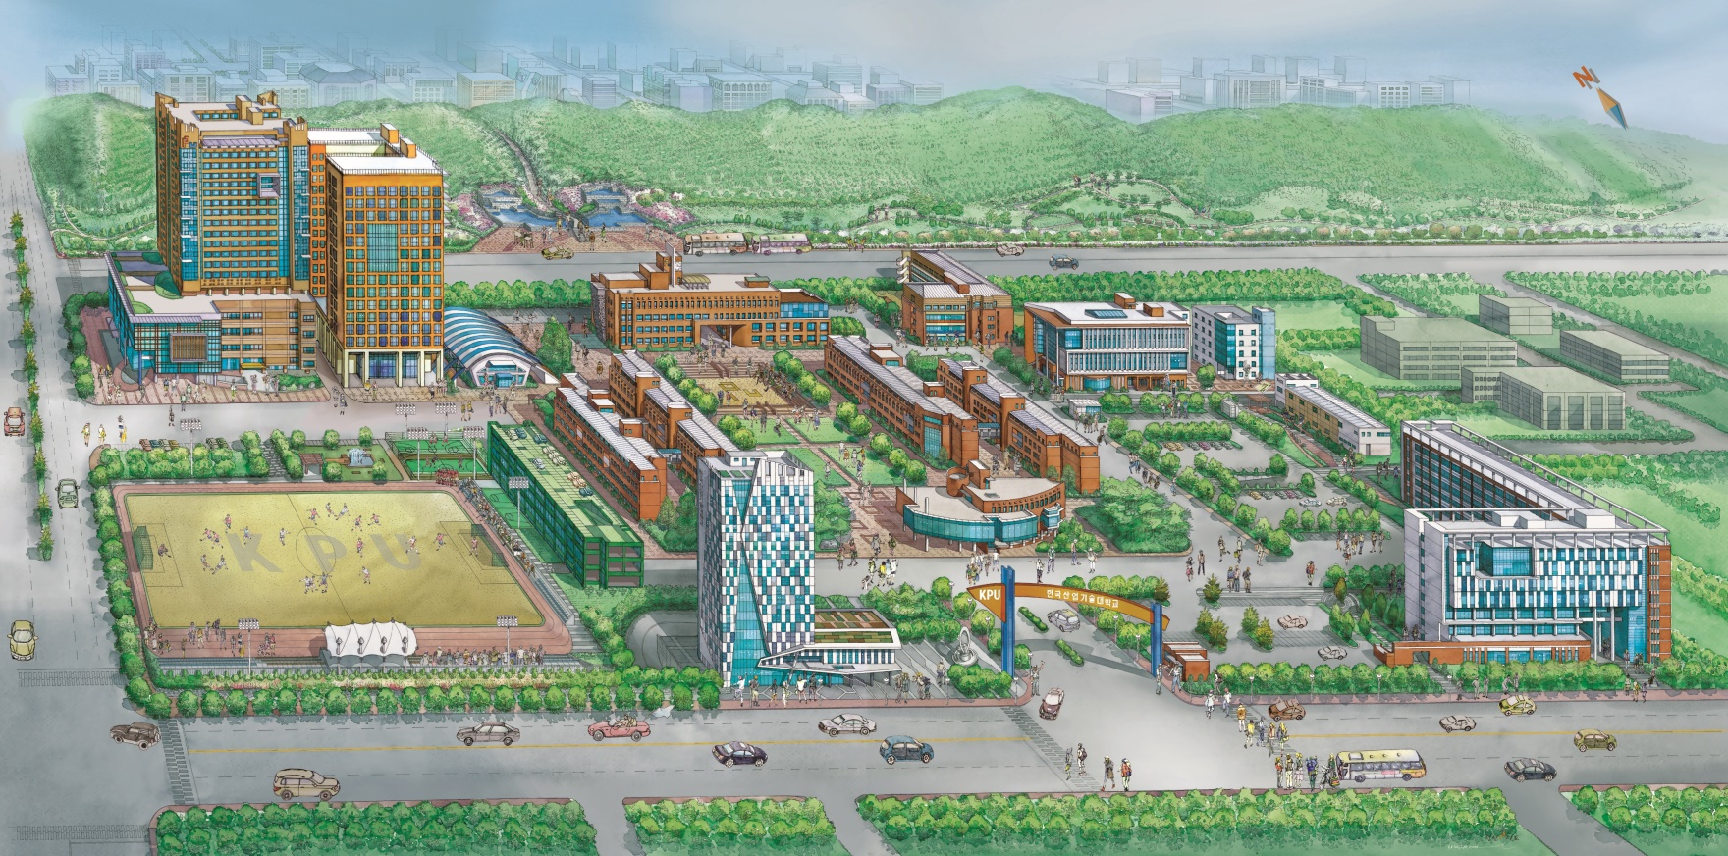
TIP 푸트코트 가는 길
물리적 구조를 알면 행동이나 동선을 예측 가능

Slide 9
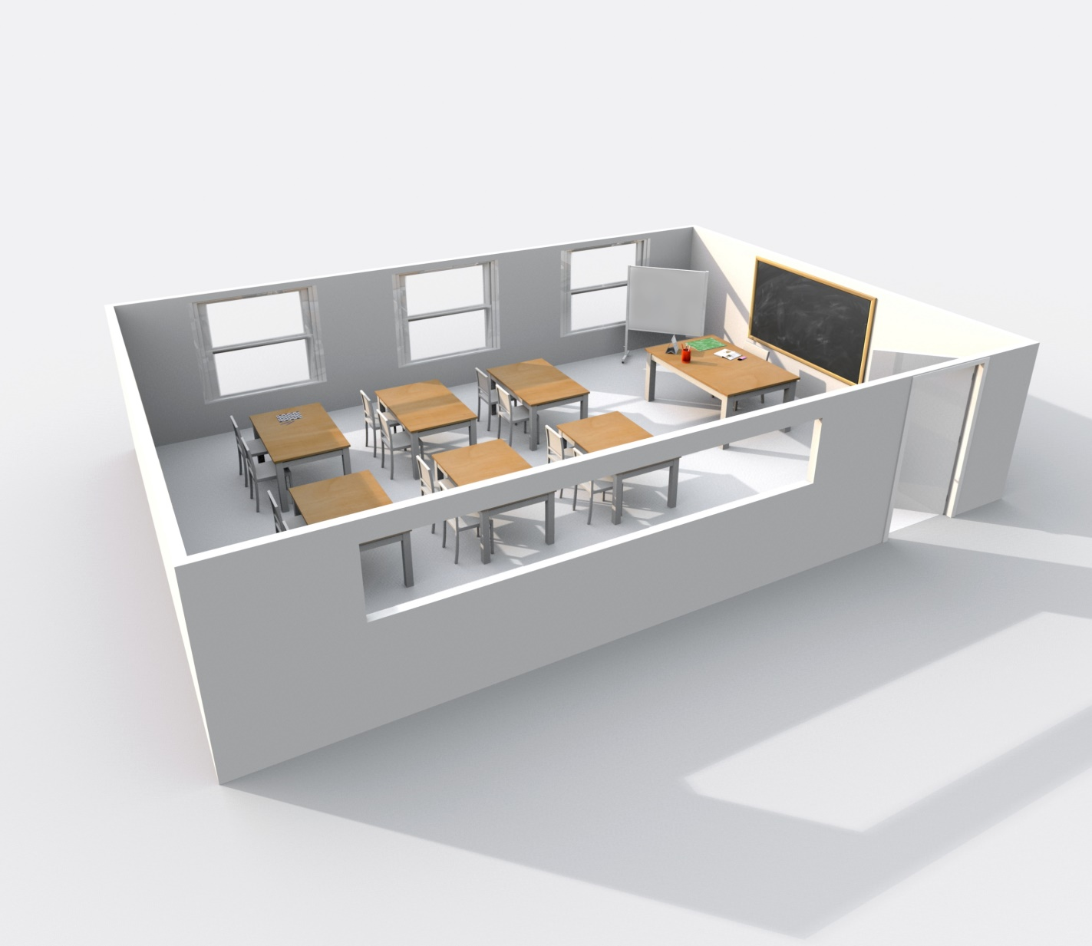
보이지 않는 구조도 존재하는가?

Slide 10

데이트 풍경

Slide 11


등산객과 등산복

Slide 12
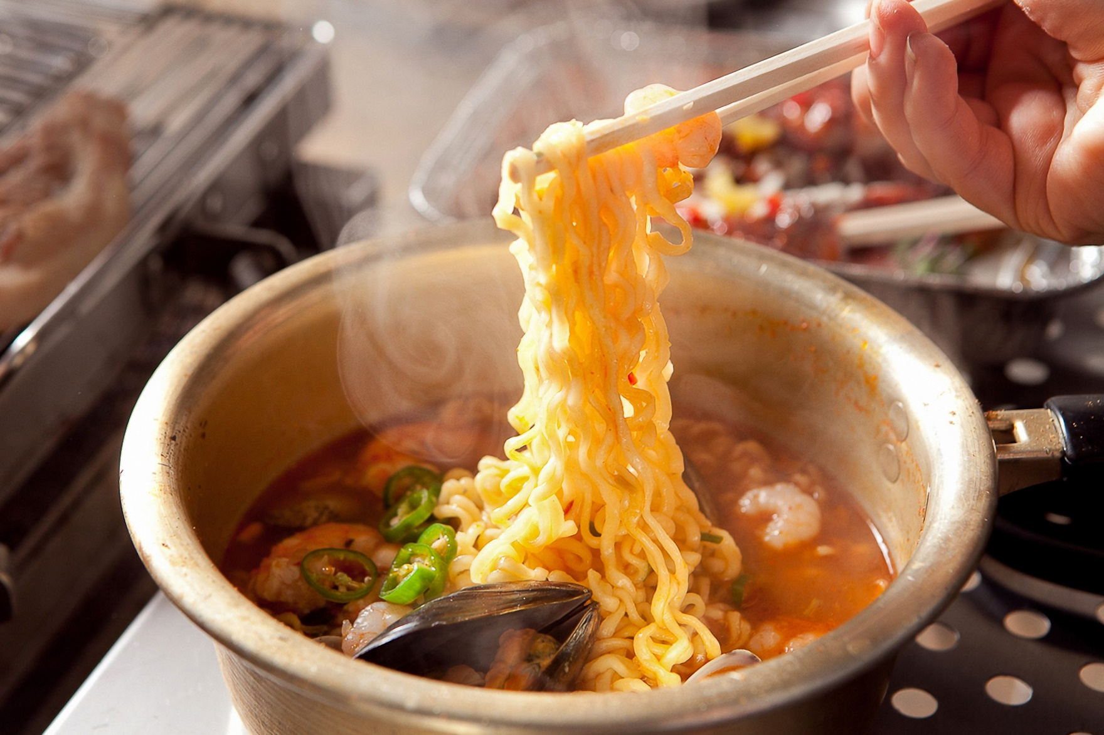
면을 먹는 법

Slide 13

미야베 미유키, 화차 (pp.131-134)

Slide 14
사회구조 (Giddens)
규범, 제도, 계층, 지위와 역할, 문화
당신의 개인적인 결정은 더 넓은 사회 속에서 당신의 위치를 반영
사회구조는 우리 삶의 사회적 맥락이 사건이나 행위의 무작위적인 나열로 구성되어 있지 않음을 알려준다. 그것은 특정한 방식으로 구조화 혹은 유형화 된다.
우리가 행동하는 방식과 우리가 타인과 맺고 있는 관계 속에는 규칙성이 있다.

Slide 15
사회구조
Trump on Florida highschool shooting (2018년 2월)
“So many signs that the Florida shooter was mentally disturbed, even expelled from school for bad and erratic behavior. Neighbors and classmates knew he was a big problem. Must always report such instances to authorities, again and again!”

Slide 16
사회구조
알코올 중독
질병, 자연재해
청년 취업

